Slide 1
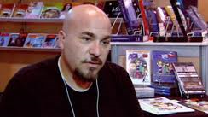
Dano Leblanc
Bédéiste acadien – Nouveau-Brunswick
Dano Leblanc est un bédéiste né au sud-est du
Nouveau-Brunswick. Ayant grandi dans une famille
exogame et ce dans un coin du province où se parle le
chiac, Leblanc a inséré cet héritage dans ses bandes
dessinées
La bande dessinée la plus connue de Leblanc est
l’Acadieman, le premier superhéro acadien; il habite au
sud-est du Nouveau-Brunswick. Acadieman parle le
chiac, travaille dans un centre d’appels, et boit le café
Tim Hortons.
Dano Leblanc, bédéiste et créateur de l’Acadieman
Cependant, certains ont critiqué le superhéro crée par Leblanc, prétendant qu’il représente plutôt l’anti-héros acadien et qu’il projette une image négative pour les jeunes acadiens de nos jours.
Acadieman a commencé comme une B.D. et a ensuite
été adapté à la télé pour la chaîne Télévision Rogers.
Pour Dano Leblanc, Acadieman est une création qui
incarne l’identité acadienne de sa région de
la province; il est très apprécié auprès des jeunes
acadiens.

Slide 2
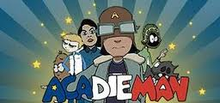
Acadieman et son parler
Chiac: un parler du sud-est du Nouveau-Brunswick, parlé notamment dans la région de Moncton. C’est un mélange des mots français, anglais et du vieux français; il emploie la syntaxe du français avec du vocabulaire et des expressions anglaises.
Voici quelques exemples du dialogue de l’Acadieman. Essayez de relever les exemples du chiac et puis de les traduire vers un français plus standardisé. Expliquer vos decisions de traduction.
«Tsais-tu ce qui serait right bon? Un café.»
«Je vais rester ici et starer au wall»
«Je me suis completely useless»
«Je pourrais faire une bande dessinée about moi-même»
«J’ai callé comme trente fois puis je t’ai finally eu»
«Ne worry pas, il va venir right back»
«Ton driver...a froissé ma lawn»

